Slide 1
スパムコメント分類器
Spam Detector
2021/04/24
名古屋大学 情報学研究科
森下 誠

Slide 2
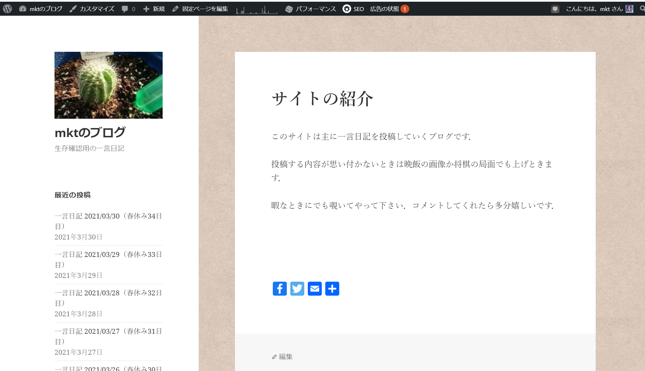
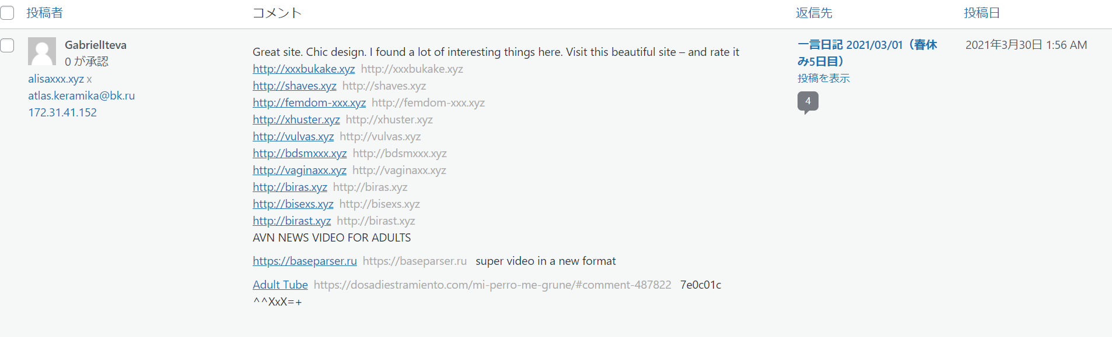
開発の背景（1/3）
一言日記という形でブログやってます
（ https://mkt-diary.nagoya/ ）
自身のブログに沸くスパムコメントを駆逐したい
3日に1回くらいの頻度でこのようなコメントが来る

Slide 3
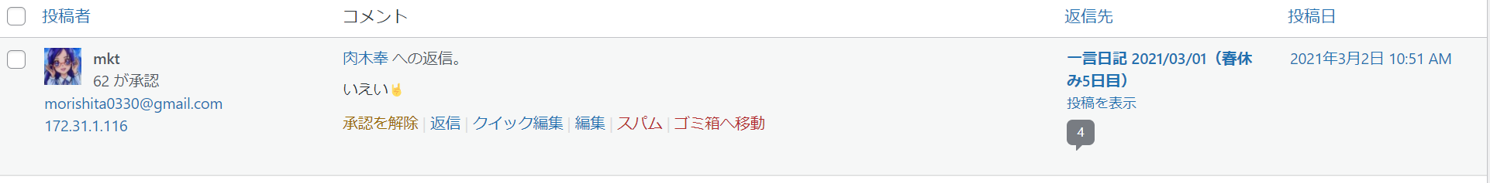
開発の背景（2/3）
現在はWordPress管理者画面から手動でスパムコメントを削除している
ここをクリックしてスパムに分類しておくと
数日後自動でコメントが削除される

Slide 4
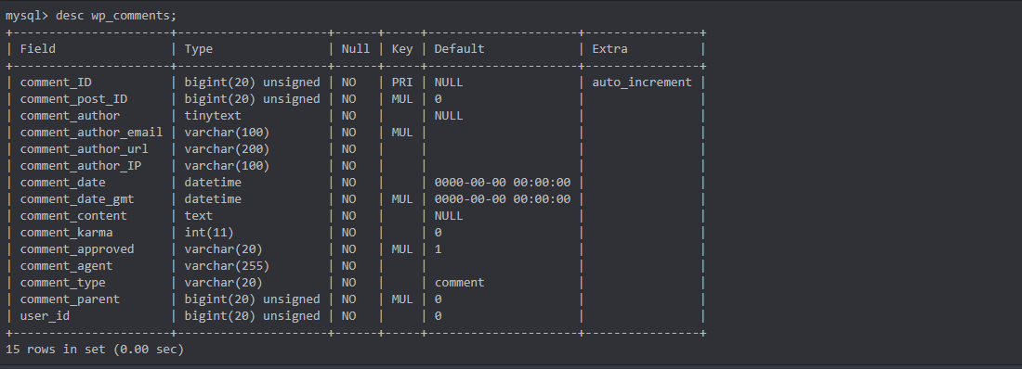
開発の背景（3/3）
プログラムでスパムを判定出来れば自動化できるのでは…？
コメントを保存しているテーブルの
カラム一覧
例えば，① comment_contentカラムからコメント内容取得
② comment_dateの新しいものから10件スパム判定
③ スパムのcomment_approvedを更新 or スパムを直接DBから削除 これを定期的に実行

Slide 5
ということで，
Amplify を使ったスパムコメント分類器
Spam Detector
を作ってみた

Slide 6

アプリの概要（1/3）
YouTubeSpamデータセットと一緒に2クラス分類を行う
データセット
（スパム）
(0, 1)
データセット
データセット
（スパムでない）
(1, 0)
実行結果より，
コメント群1のコメントはスパムであり，
コメント群2のコメントはスパムでない
と判定する
判定したいコメント群
判定したい
コメント群1
(0, 1)
判定したい
コメント群2
分類実行
（各コメントに対応する
量子ビットの状態が
出力される）
(1, 0)
クラスを表現する量子ビット$(q_{0},q_{1})$

Slide 7

アプリの概要（2/3）
文章間の距離を「Word Mover’s Distance^{[1]}」で算出し，クラス分類を行うときの特徴空間内の距離と対応付けた
アニーリングマシンに与える
QUBO式^{[2]}
$$H=\sum_{k}{\sum_{i≠j}{d_{ij}q_{ik}q_{jk}}}+\sum_{i}{H_{p}^{i}}$$
コスト関数
ペナルティ関数
（今回はone-hot制約を与えた）
[1] Kusner, M. J., Sun, Y., Kolkin, N. I., & Weinberger, K. Q. (2015). From Word Embeddings To Document Distances. In Proc. ICML’15, pp. 957–966
[2] クラスタリング | QUANTUM COMPUTER TECH RESOURCES (fixstars.com)

Slide 8
アプリの概要（3/3）
サンプル実行結果
意味のない文字列はスパム判定出来ている
URL付きコメントをスパム判定していない
YouTubeのコメントでは特定の動画時間に対するコメントでURLを付けることがあるため？
日本語コメントはそもそもデータセットにないので挙動が予測不能
今回の実装ではスパム判定された
コメントリスト
1: nice song !!!!
2: I love this music :)
スパムコメントは検出されませんでした
コメントリスト
1: wGzVyTLglJnRSAP
2: How to Double Your BITCOIN in 24 Hours or Less? ANY QUESTIONS? Click Here : https://doublebtc.net
3: Great site. Chic design. I found a lot of interesting things here. Visit this beautiful site –and rate it http://xxxbukake.xyz
4: リジェクトは，辛い．
5: 一日中えぺやろうか
スパムコメントが検出されました
1: wGzVyTLglJnRSAP
4: リジェクトは，辛い．
5: 一日中えぺやろうか

Slide 9
工夫/苦労 した点
Word Mover’s Distance の値を直接相互作用に設定するのではなく，コメント間の距離の平均を引いて設定した
分類器の正解率向上に寄与
コスト関数に対するペナルティ関数（one-hot制約）の重みを手動でチューニングした

Slide 10
まとめ
Amplifyを用いてコメントのスパム判定を行った
実行結果より，スパム判定においてYouTubeのコメントの特徴を反映していることが確認できた
スパム判定のクラスタリングにおいて，「Word Mover’s Distance」を特徴量としたアニーリングマシンへのマッピングは有用であると考えられる

Slide 11
今後の課題
データセットにブログのコメントを使う
データセットの日本語対応
正解が分かっているデータセットに対して，アニーリング実行前にあらかじめクラスを割り当てる方法の模索（これが思いつかなかったため，本アプリでは毎回データセットごとクラスタリングしている）
制約条件の重みの自動調整（今の実装では入力データ数が大きくなると値を調整する必要がある）

